Slide 1
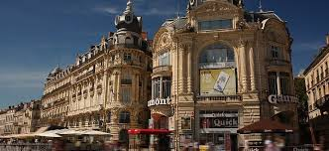
Michalina Żarowska
6b – prezentacja na j. francuski – miasto Montpellier

Slide 2
Bonjour
J`aimerais que vous passiez deux minutes á lire un dépliant qui vous invite á… Montpellier! Avoir une belle lecture de;)

Slide 3
1. la vie à Montpellier
la vie de Montpellier sont concentrés dans la Vieille Ville, sur l'ovale de la place De la Comédie, sous le nom de... de l'œuf (Et d'acheter). Vous y trouverez de nombreuses boutiques de souvenirs. Accédez également célèbre L'Ecusson – dans les vieilles maisons à la vente aux enchères s'est tenu ici cher boutiques. Les restaurants les plus populaires vous invitent à la même Place Jean Jaures.

Slide 4
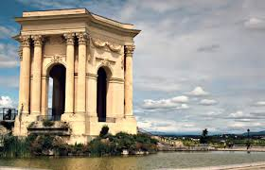
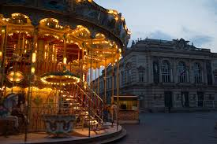
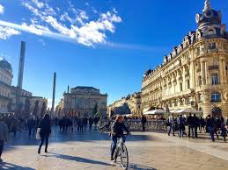
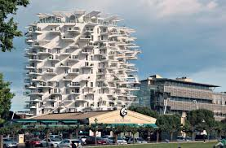
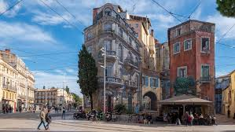
1. la vie à Montpellier

Slide 5
1. la vie à Montpellier
Dans cette ville, la plupart des gens sont exclus de la circulation automobile, marchant presque partout. Je me demande combien nous - pôles - résisterions-nous sans voitures? Probablement le premier jour, nous exploserions sans voitures, trains et bus.

Slide 6
2.Sites touristiques à Montpellier
Des symboles de Montpellier, vous devez remplacer la cathédrale gothique par des colonnes étonnantes, l’Arc de Triumphafalny ou le Parc de la Promenade du Peyrou et l’aqueduc. Nous avons aimé le Jardin Botanique, le plus ancien de France.

Slide 7
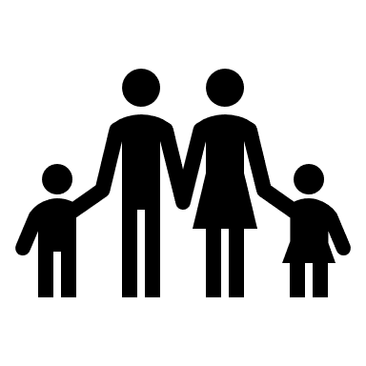
3. Nous apprenons de plus en plus..
Montpellier est une autre ville Français approprié pour les promenades sans hâte et est adapté aux enfants. Les deux principales attractions de Montpellier sont gratuites ZOO et Planet Ocean.

Slide 8
4. Qu’est-ce qu’un nous pouvons ajouter sur .. cette ville merveilleuse?
Donc, ce maisto unique a un yesch .. Plages! On ne plaisante pas. Une telle pile est Palavas-les-Flots.Bienvenue dans cette ville très chaude. Peut-être maintenant certains ....

Slide 9
Curiosité?
Une ville unique en son genre surprend par son architecture insolite. Les bâtiments et les établissements ont été conçus par des visionnaires de l’art célèbres. Le Sud de la France n’est pas seulement Cannes ou Saint Tropez. La région cache beaucoup de surprises touristiques... Un peu loin de la mer Montpellier est la principale ville du Languedoc, pour laquelle les champs de raisin sans fin sont caractéristiques. Cette région charmante, bien que peu connue, est le plus grand bassin de caves au monde!

Slide 10
